Slide 1

Вступительное слово учителя.
Герои Отечественной войны 1812 года , доблесть русского воина, полководческий дар русского офицера- о них повествуют легенды и придания, о них поются песни . События 1812 года занимают особое место в нашей истории . Никогда прежде не знала Россия такого духовного пробуждения нации, какое произошло в дни нашествия Наполеона. Война 1812 г. Была первой, получившей имя Отечественной.
Ученик: На защиту своей страны встал весь русский народ.Война началась в ночь на 12 июня 1812 года, когда Великая армия перешла реку Неман. Наполеон , обладая численным перевесом и военным опытом , решил напасть на обе русские армии раньше, чем они соединятся , разбить их по отдельности и тем самым открыть себе дорогу на Москву и Петербург.Наполеон хвастливо заявил своим маршалам : « Армия Багратиона и Барклая никогда не встретятся !»
Учитель: А так ли это было, мы узнали, изучая тему войны. Повторим пройденный материал , отвечая на вопросы викторины.

Slide 2

«У всякого народа,-отмечал В.Г. Белинский,-своя история а в истории свои критические моменты, по которым можно судить о силе и величии его духа…»

Slide 3
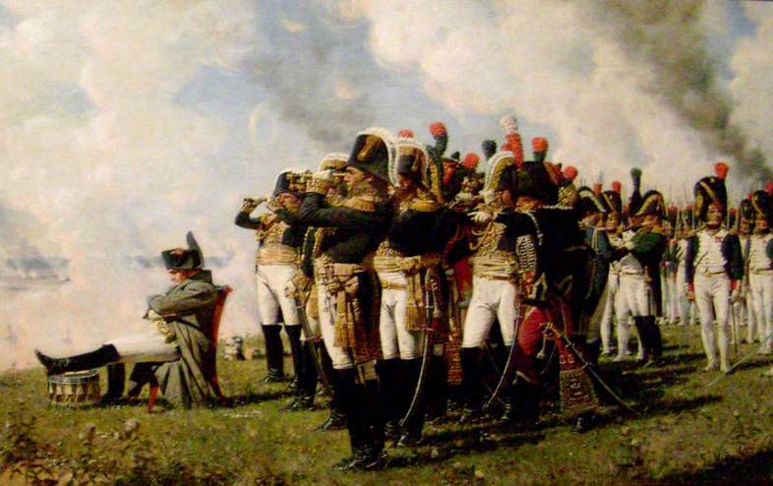
Кто автор картины «Наполеон на Бородинских высотах»?
В. Верещагин

Slide 4

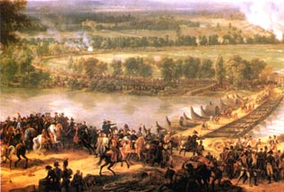
Сколько человек насчитывала «Великая армия» Наполеона 12 июня 1812года
640 тысяч

Slide 5

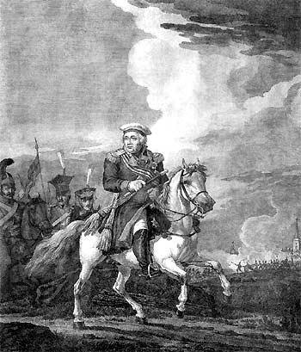
Кто автор данной гравюры?
С. Карделли

Slide 6
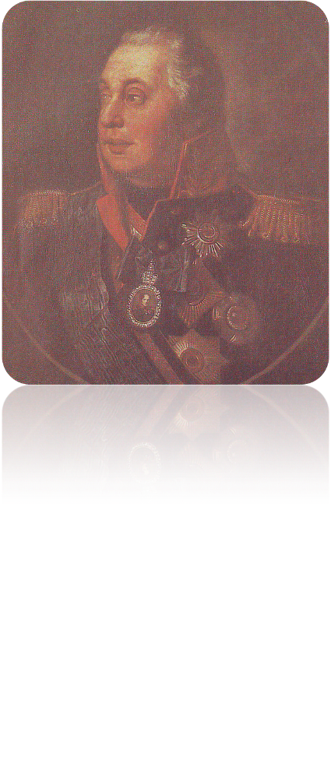
Годы жизни М.И.Кутузова
1745-1813

Slide 7

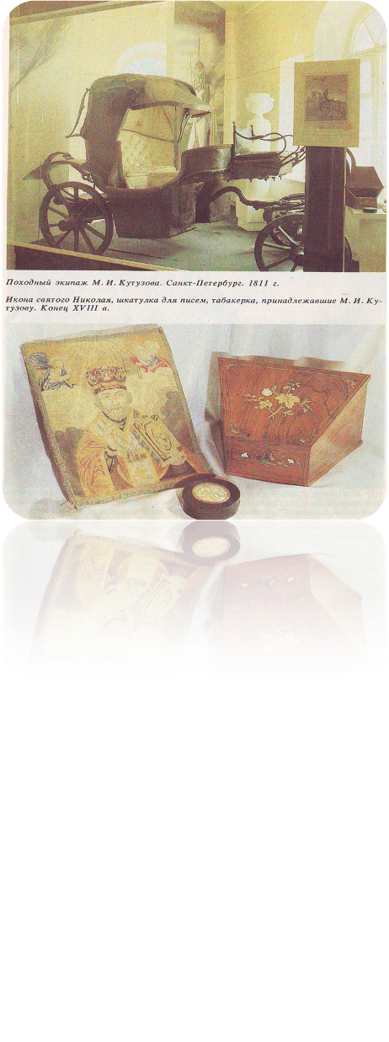

Slide 8

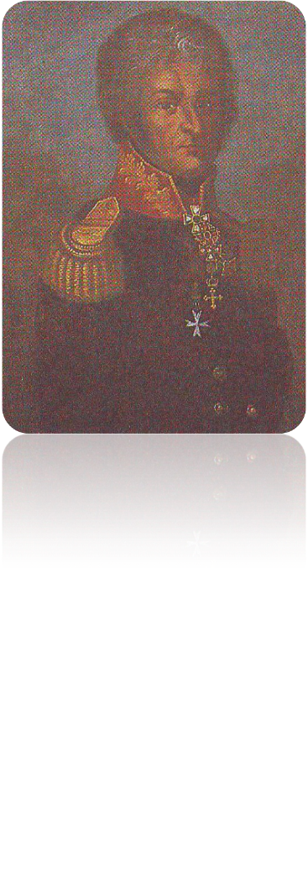
1)При каких
обстоятельствах
умер
П.И.Багратион?
2)Кем он был по
Происхождению?
1)Был смертельно ранен
при Бородинском
сражении
2)Шотландец

Slide 9

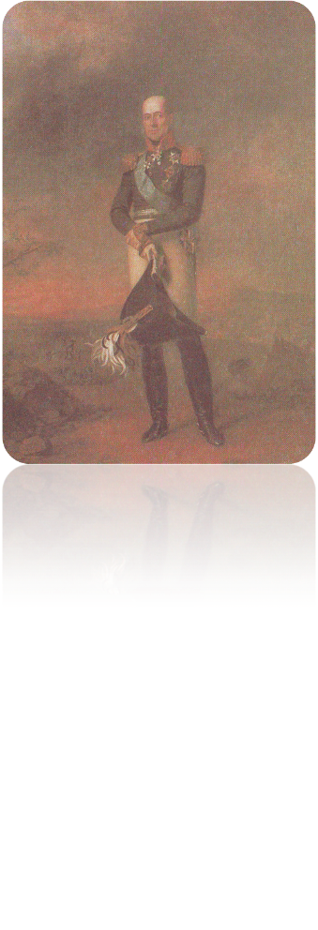
Продолжите: главнокомандующий русскими
войсками…
Генерал от инфантерии

Slide 10

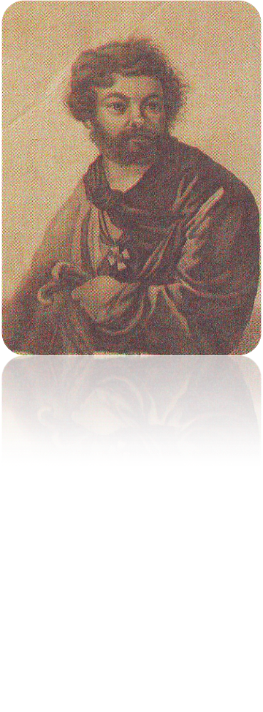

Slide 11

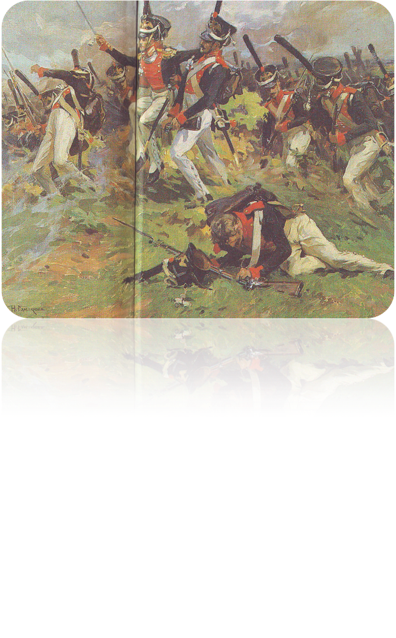
Почему у Бородинского
сражения 2 даты?
По старому и
по новому стилю

Slide 12

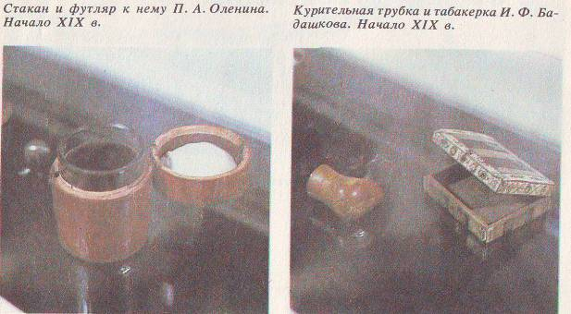
Сколько лет было владельцу стакана и футляра?
17 лет
Где родился И.Ф. Бадашков?
Г. Томск. 48 лет прослужил
И. Бадашков в русской армии

Slide 13
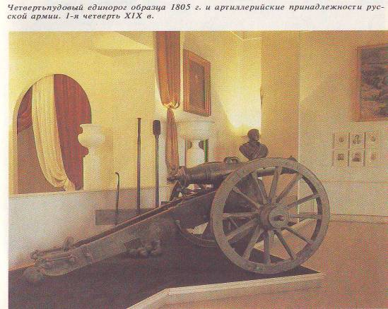
1)Когда были изобретены такие
орудия как единорог?
1)В 18в. Группой инженеров под
руководством графа Шувалова.
2)Почему он так называется?
2)В его гербе был изображён мифический зверь.

Slide 14

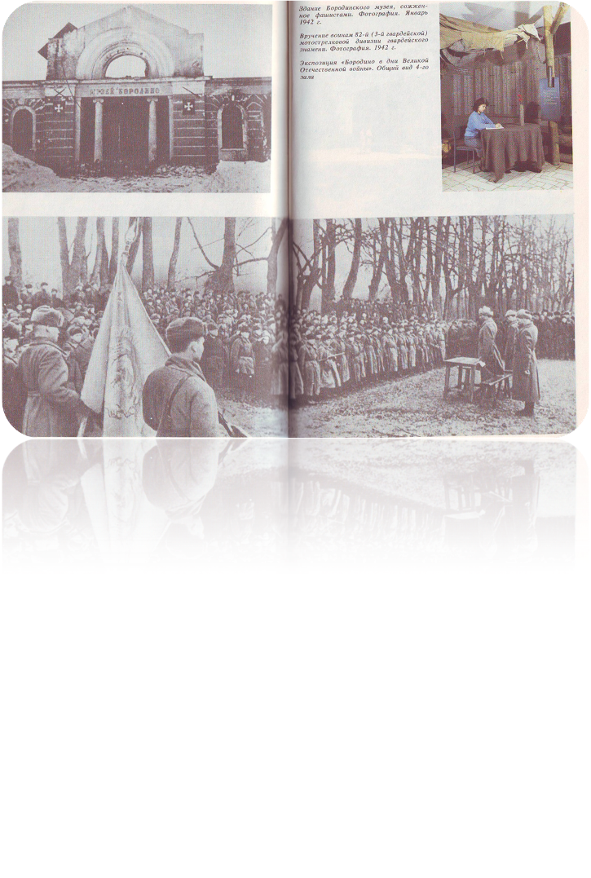

Slide 15

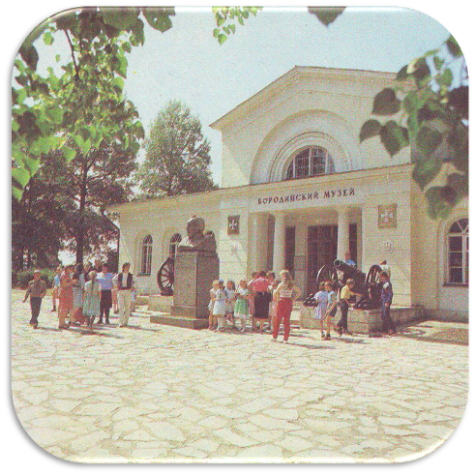
Кто в 70е годы ХХ века возглавлял
коллектив музея?
Е.Г. Синицын

Slide 16
Используемая литература:
Издательство м. «Планета» - 1991г.
Фотопутеводитель
Составитель: Е. Винокурова
Герасимова В.А
Классные часы и беседы о российской истории:7-11 классы. – М.:ТЦ Сфера, 2004.

